Slide 1

Ерекше білім беруді қажет ететін оқушылардың оқытылу жағдайы
Орындаған А.Э.Юсупбекова
2022-2023 оқу жылы

Slide 2
"Қазақстан Республикасының кейбір заңнамалық актілеріне инклюзивті білім беру мәселелері бойынша өзгерістер мен толықтырулар енгізу туралы" Қазақстан Республикасының Заңы 2021 жылғы 26 маусымдағы № 56-VII ҚРЗ
"Қазақстан Республикасының 2002 жылғы 11 шілдедегі "мүмкіндігі шектеулі балаларды әлеуметтік және медициналық-педагогикалық түзеу арқылы қолдау туралы "Заңы" Қазақстан Республикасының 2002 жылғы 11 шілдедегі №343 Заңы
"Қазақстан Республикасындағы Баланың құқықтары туралы" 2002 жылғы 8 тамыздағы Қазақстан Республикасының Заңы:
"Қазақстан Республикасында мүгедектерді әлеуметтік қорғау туралы"2005 жылғы 13 сәуірдегі Қазақстан Республикасының Заңы:
"Білім туралы" 2007 жылғы 27 шілдедегі Қазақстан Республикасының Заңы

Slide 3
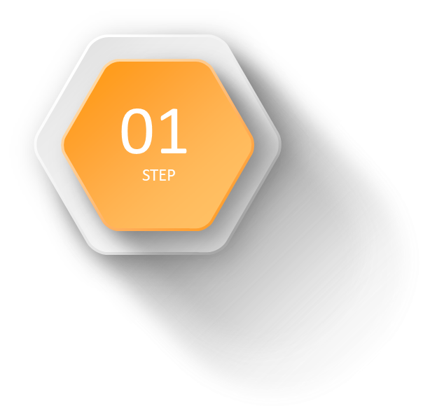

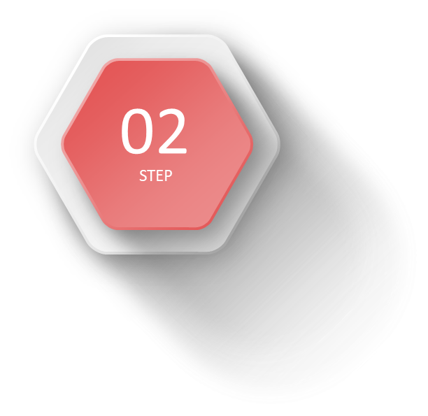

"Білім туралы" 2007 жылғы 27 шілдедегі Қазақстан Республикасының Заңы
Ерекше білім беру -бұл
ӨЗГЕРІСТЕР МЕН ТОЛЫҚТЫРУ
1 тарау. Осы Заңда пайдаланылатын негізгі ұғымдар
50-3) психологиялық-педагогикалық сүйемелдеу – білім беру ұйымдарында іске асырылатын, ерекше білім беру қажеттіліктерін бағалау негізінде Ерекше білім берілуіне қажеттілігі бар адамдарды (балаларды) табысты оқыту және дамыту үшін әлеуметтік-психологиялық және педагогикалық жағдайлар жасалатын жүйелі-ұйымдастырылған қызмет.
1-бапта: 7-4) тармақшалар мынадай редакцияда жазылсын:
7-4) білім алу үшін арнайы жағдайлар – ерекше білім берілуіне қажеттілігі бар адамдардың (балалардың), сондай-ақ кемтар балалардың білім беру бағдарламаларын меңгеруі оларсыз мүмкін болмайтын, оқу, сондай-ақ арнайы, жеке-дара дамытатын және түзететін-дамытатын бағдарламалар мен оқыту әдістерін, техникалық, оқу және өзге де құралдарды, тыныс-тіршілік ортасын, психологиялық-педагогикалық қолдап отыруды, медициналық, әлеуметтік және өзге де көрсетілетін қызметтерді қамтитын жағдайлар.
Ерекше білім беру қажеттіліктері

Slide 4

Психологиялық-педагогикалық қолдау қызметінің жұмысын ұйымдастыру
Мектепте психологиялық-педагогикалық қолдау қызметі (ППСС)жоспары құрылды.;
Мектеп басшысы қызмет құру туралы бұйрық шығарады және оның жұмыс істеуі туралы ережесі бекітілді;
Директордың оқу ісі жөніндегі орынбасары осы аталған жұмыстары қадағалауда;
Педагогикалық кеңестің құрамына психологиялық-педагогикалық қолдау қызметінің мамандары қатыстырылды
Психологиялық-педагогикалық қолдау қызметінің құрамы:
Мектеп директоры
директордың оқу-тәрбие жұмысы жөніндегі орынбасары;
логопед-мұғалім;
педагог-психолог;
дефектолог-мұғалім;
әлеуметтік педагог;

Slide 5
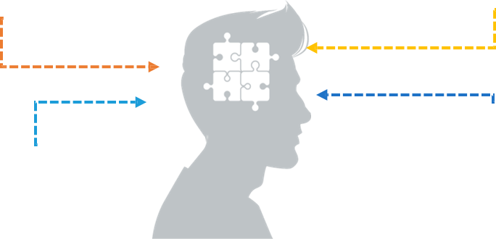
Негізгі мазмұны мен қызметтері
мұғалім-дефектолог
педагог-психолог
мұғалім-логопед
мұғалім
Ерекше білім қажет ететін балалардың ата-аналары (заңды өкілдері) психологиялық-педагогикалық сүйемелдеудің жеке бағдарламаларын әзірленіп іске асырылуда, ата-аналарға түзету-дамыту және білім беру процесінің нәтижелері туралы толық және дұрыс ақпарат берілуде.

Slide 6
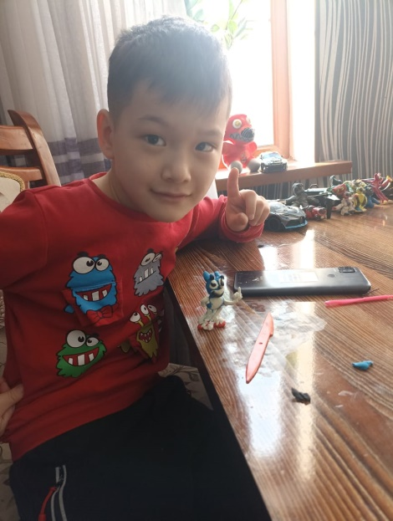
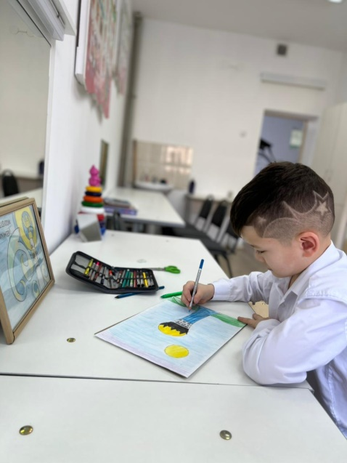
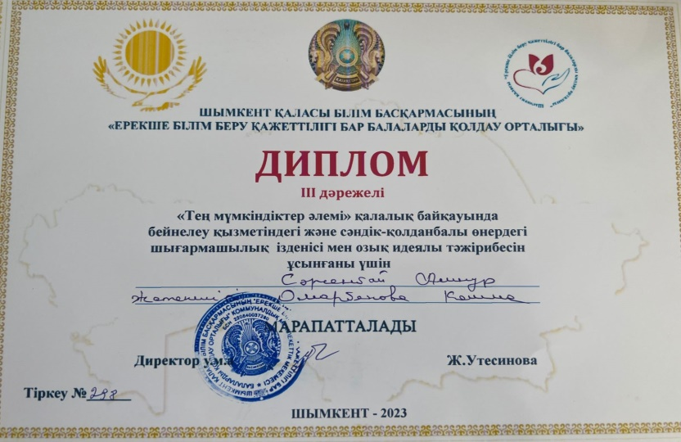
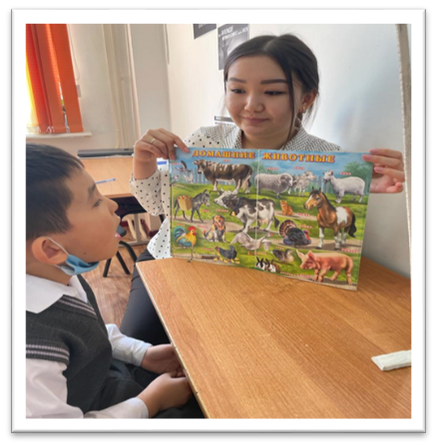
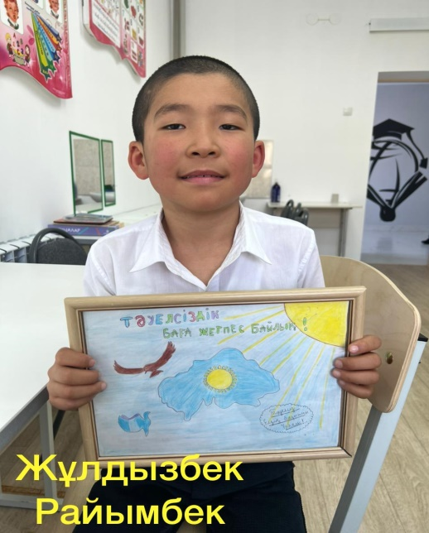
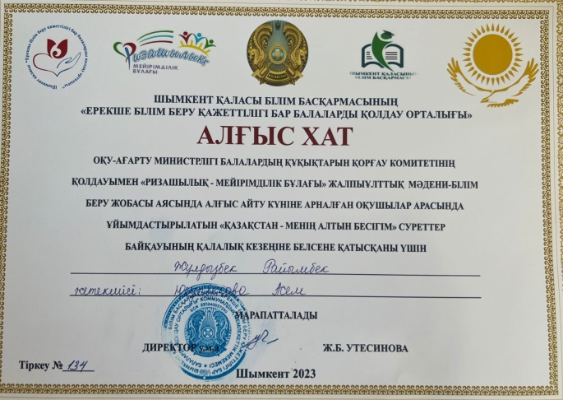
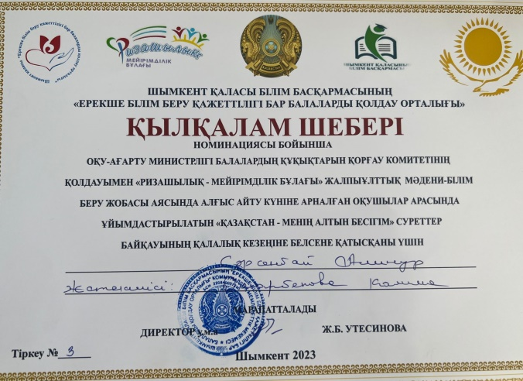
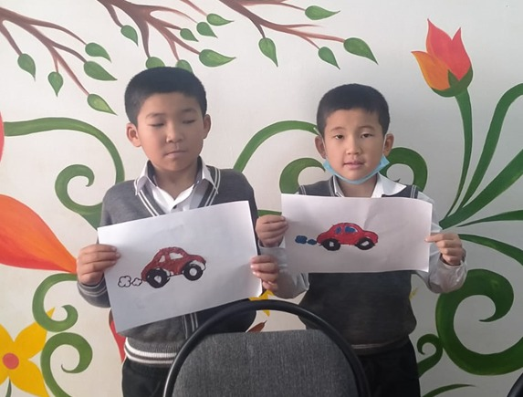
Түзету-дамыту сабағынан жұмыс барысынан үзінді

Slide 7

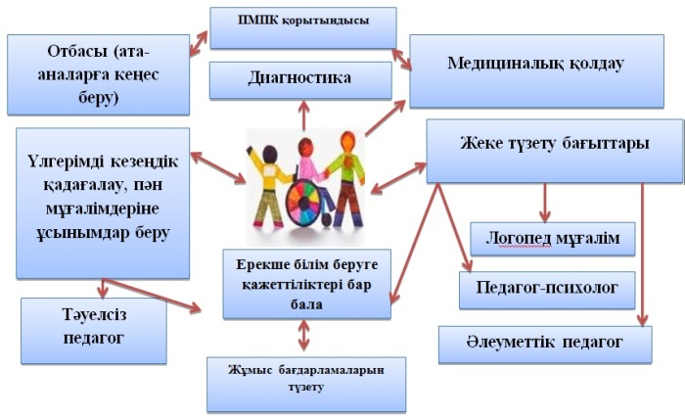
C.Нұрмағамбетов атындағы
№72 жалпы орта мектепте
2018-2019 оқу жылдарында ерекше (инклюзивті) білім беру ашылды.

Slide 8
Ерекше білім алатын оқушылар туралы мәлімет

Slide 9
Ерекше білім алатын оқушылар туралы мәлімет
 | Жалпы оқушы саны | Қабылданған оқушы | Босатылған оқушы | Қорытынды
І жарты жылдық | 10 | 1 | 0 | 11
ІІ жарты жылдық | 11 | 1 | 2 | 10

Slide 10
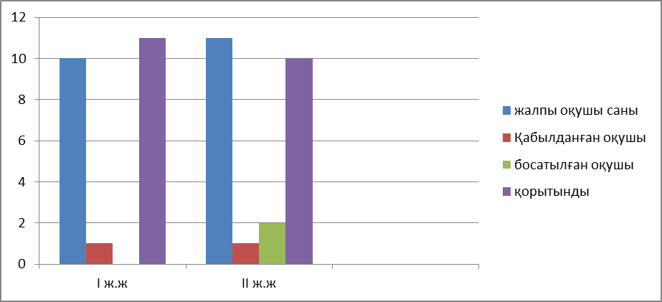
Жылдық мониторинг

Slide 11
Логопедиялық білім алатын оқушылар туралы мәлімет
Оқу жылының 1-15 қыркүйек аралығында зерттеу-зерделеу жұмыстары жүргізілді.Бастауыш сынып мұғалімдерімен және ата-аналарымен түсіндіру жұмыстарын жүргізіп,қалалық ПМПК орталығына жолдамаға жіберілді.
I жарты жылдық бойынша жалпы 46 оқушы қабылданды. Түзету- дамыту жұмыстары жүргізіліп, нәтижесінде I жарты жылдықта 14 бала нәтижемен логопункттен босатылды.Қалған 32 бала келесі жарты жылдыққа қалдырылды.
II жарты жылдық оқу жылының бастамасымен зерттеу-зерделеу жұмыстары жүргізілді. Қалалық ПМПК орталығына жолдамаға жіберілді.Нәтижесінде 18 оқушы қалалық ПМПК орталығынан жолдамамен келіп, логопунктке қабылданды. Сонымен ІІ жарты жылдықта 50 оқушымен жұмыс жүргізілді. Атап айтсақ , дислалия- 6 , дизартрия - 25 , тұтықпа – 7, ОНР-12, оқушы. ІІІ тоқсан сонында 1 оқушы Маханбетжан Алисұлтан басқа мектепке ауысуына байланысты түзету-дамыту сабағынан босатылды.
Түзету –дамыту жұмыстарының нәтижесінде II жарты жылдықта 19 оқушы оң нәтижемен логопункттен босатылды. Қалған оқушылармен келесі жаңа оқу жылында жұмыс қайта жалғастырылатын болады.

Slide 12
Логопедиялық білім алатын оқушылар туралы мәлімет
 | Жалпы оқушы саны | Босатылған оқушы | Қорытынды
І жарты жылдық | 46 | 14 | 32
ІІ жарты жылдық | 50 | 20 | 30

Slide 13
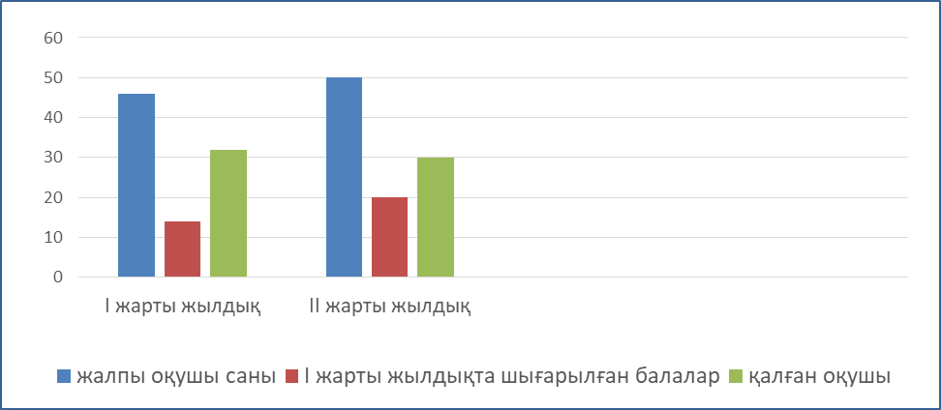
Логопедиялық білім алатын оқушылардын
Жылдық мониторингі

Slide 14

Назарларыңызға рахмет!

